Slide 1
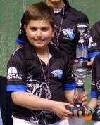
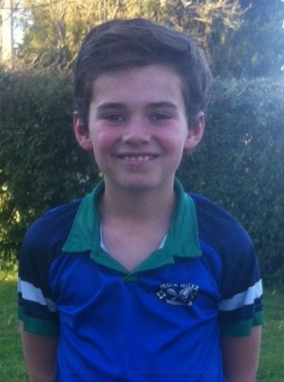
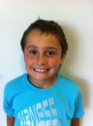
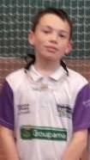
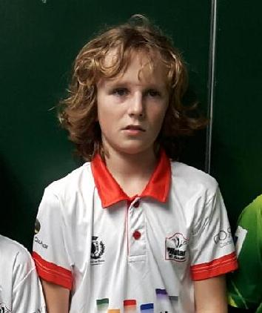
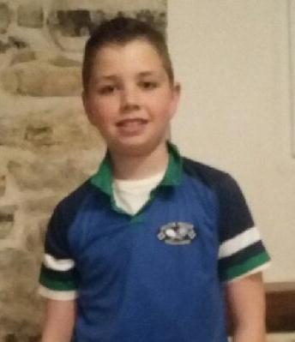
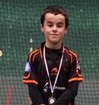
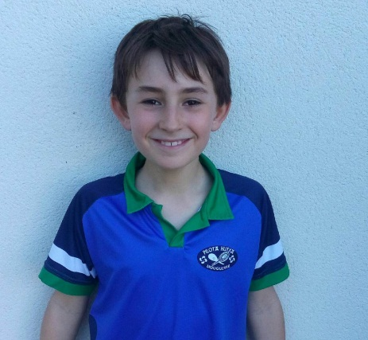
Loic LUBET Mont ( 2ème 210 pts)
Lilian CANDAU (7ème 105 pts)
Matis FERRERE Portet sur Garonne
( 1er, 210 pts)
Oihan LIGUET Mouguerre (8ème 100 pts)
Enzo DOUAT Tarbes ( 4ème , 150 pts)
Tom LAUILHE Mouguerre (5ème , 120 pts)
Damien COURTIOLS ( 3ème , 160 pts)
Arthur ANETAS Mouguerre (6 ^{ème} 120 pts)

